Slide 1
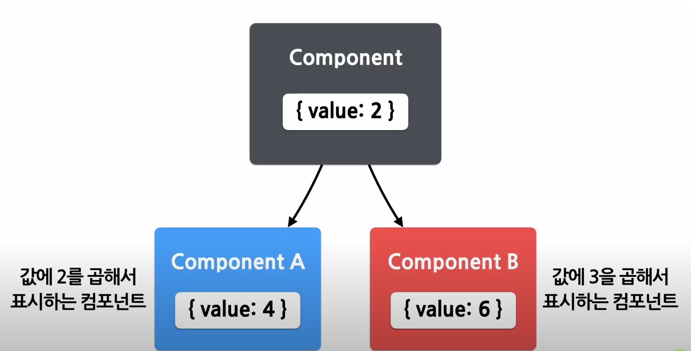
Shared State
- 공유된 state를 의미
- 자식 컴포넌트들이 가장 가까운 공통된 부모 컴포넌트의 state를 공유해서 사용.
- 어떤 컴포넌트의 state에 있는 데이터를 여러 개의 하위 컴포넌트에서 공통적으로 사용하는 경우

Slide 2
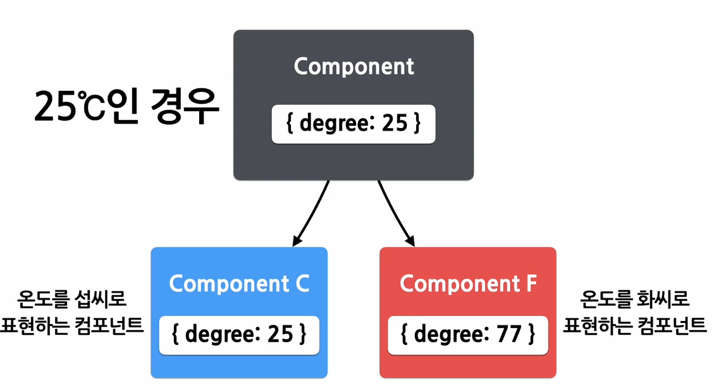
Shared State
- 자식 컴포넌트들이 각각의 온도 값을 가지고 있을 필요 없이, 부모 컴포넌트의 state에 있는 온도 값을 변환해서 표시해주면 됨.
-> 하위 컴포넌트가 공통된 부모 컴포넌트의 state를 공유하여 사용하는 것

Slide 3
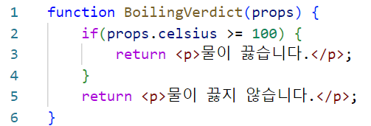
하위 컴포넌트에서 State 공유하기
- 물의 끓음 여부를 알려주는 컴포넌트

Slide 4
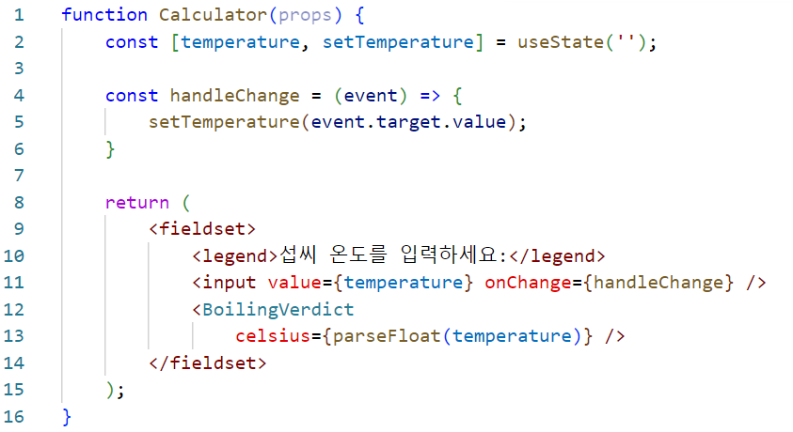
하위 컴포넌트에서 State 공유하기
- 물의 끓음 여부를 알려주는 컴포넌트

Slide 5
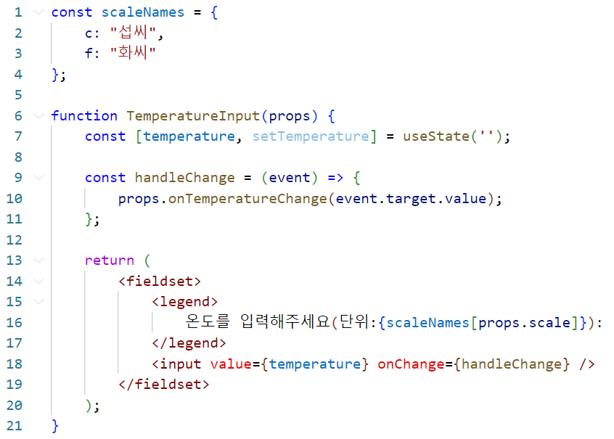
하위 컴포넌트에서 State 공유하기
- 입력 컴포넌트 추출하기
-> 섭씨온도와 화씨온도를 각각 따로 입력받아 재사용이 가능한 형태로 사용하기 위해

Slide 6
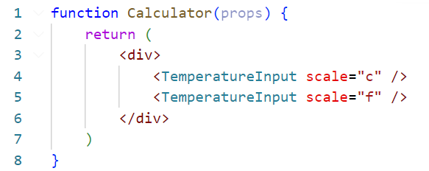
하위 컴포넌트에서 State 공유하기
- 입력 컴포넌트 추출하기
-> 섭씨온도와 화씨온도를 각각 따로 입력받아 재사용이 가능한 형태로 사용하기 위해

Slide 7
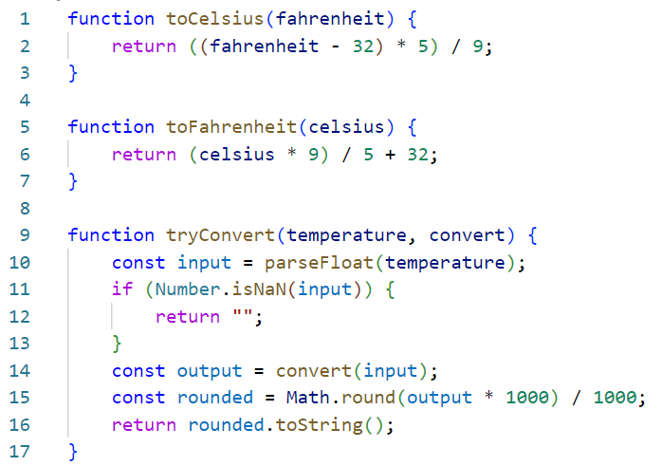
하위 컴포넌트에서 State 공유하기
- 온도 변환 함수 작성하기
- TemperatureInput의 state로 섭씨온도와 화씨온도 값을 따로 입력받으면 두 개의 값이 다를 수 있기 때문에 두 개의 값을 동기화 시킴.

Slide 8
하위 컴포넌트에서 State 공유하기
- 온도 변환 함수 작성하기
- tryConvert 사용 예

Slide 9
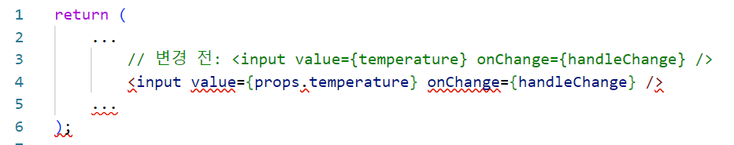
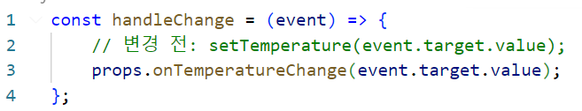
하위 컴포넌트에서 State 공유하기
- Shared State 적용하기
- State 끌어올리기(Lifting State Up) : state를 상위 컴포넌트로 올린다는 것
- 온도 값을 컴포넌트의 state가 아닌 props를 통해서 가져옴.

Slide 10
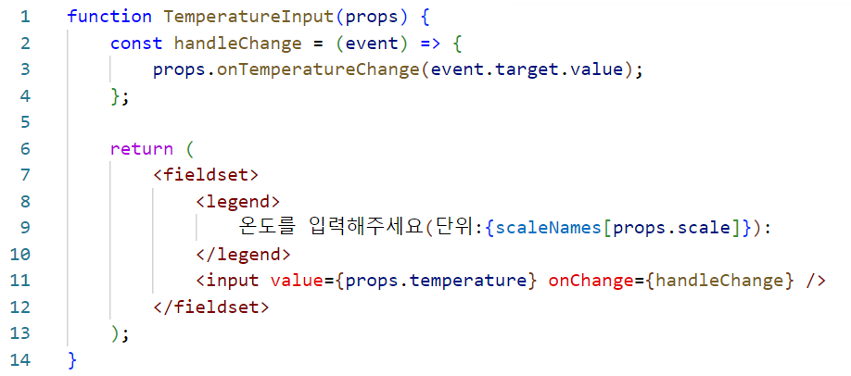
하위 컴포넌트에서 State 공유하기
- Shared State 적용하기
- 최종적으로 state는 제거되었고 오로지 상위 컴포넌트에서 전달받은 값만을 사용.

Slide 11
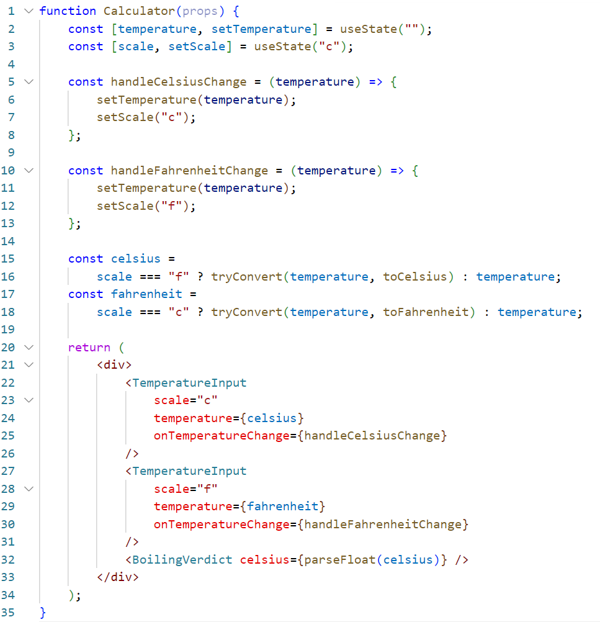
하위 컴포넌트에서 State 공유하기
- Calculator 컴포넌트 변경하기

Slide 12
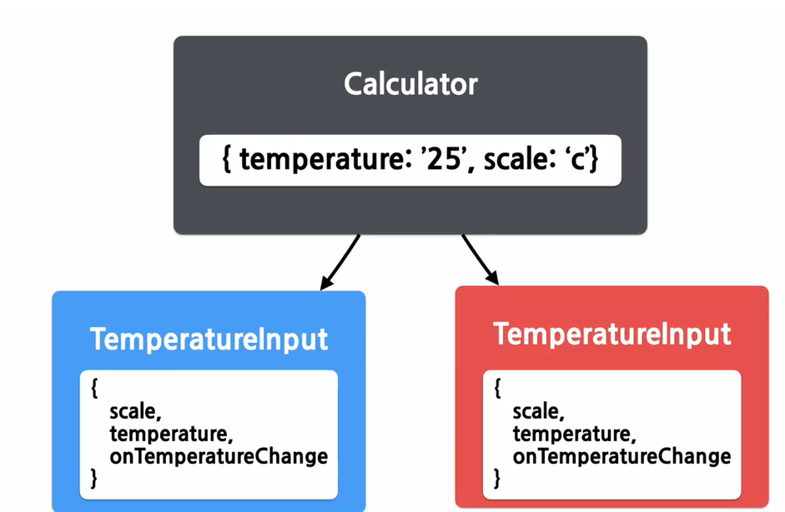
하위 컴포넌트에서 State 공유하기
- 최종 완성된 구조
- 상위 컴포넌트 Calculator에서 온도 값과 단위를 각각의 state로 가지고 있음
- 하위 컴포넌트는 각각 섭씨와 화씨로 변환된 온도 값과 단위, 온도를 업데이트하기 위한 함수를 props로 갖고 있음.

